Slide 1
A Király, aki békét teremt

Slide 2
„Örvendj nagyon, Sion leánya, ujjongj, Jeruzsálem leánya! Királyod érkezik hozzád, aki igaz és diadalmas, alázatos, és szamáron ül, szamárcsikó hátán. Mert kiirtom a harci kocsit Efraimból és a lovat Jeruzsálemből – mondja az Úr. Kivész majd a harci íj, mert békét hirdet a népeknek; uralma tengertől tengerig ér, az Eufrátesztől a föld határáig.”
Zakariás 9,9-10

Slide 3
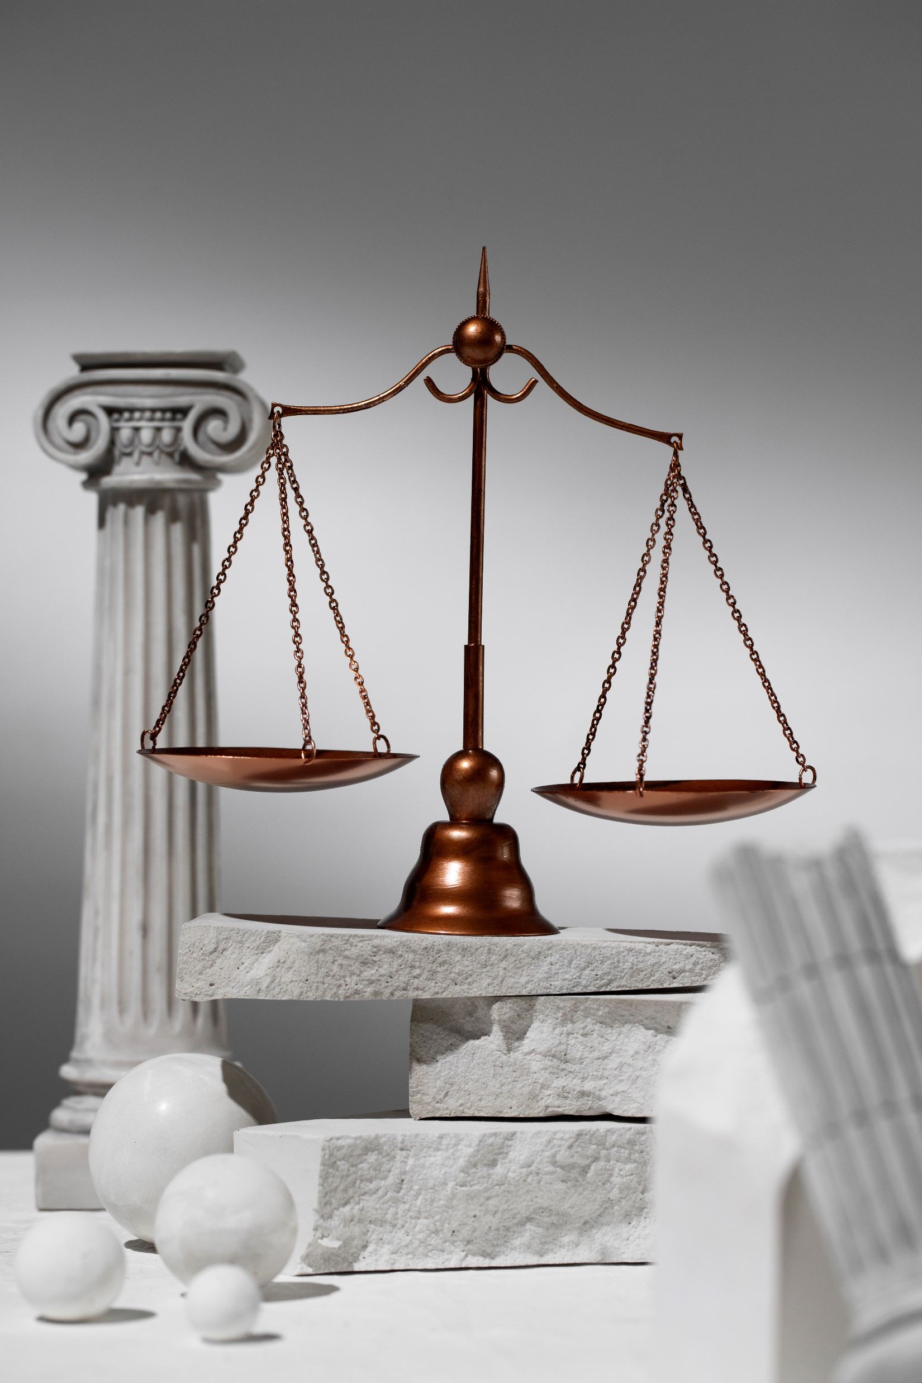
Ő igaz, igazságos
Isten igazsága örök és megbízható
Az emberi igazságérzet gyakran csalóka
Jézus igazsága: rendet teremt, békét hoz
Nekünk is ezt az igazságot kell keresnünk

Slide 4
Ő diadalmas
Nem véres háborúval, hanem szeretettel győz
A Golgota a legnagyobb győzelem helye
Az Ő diadala a mi diadalmunk is
A krisztusi győzelem önzetlen és örök

Slide 5
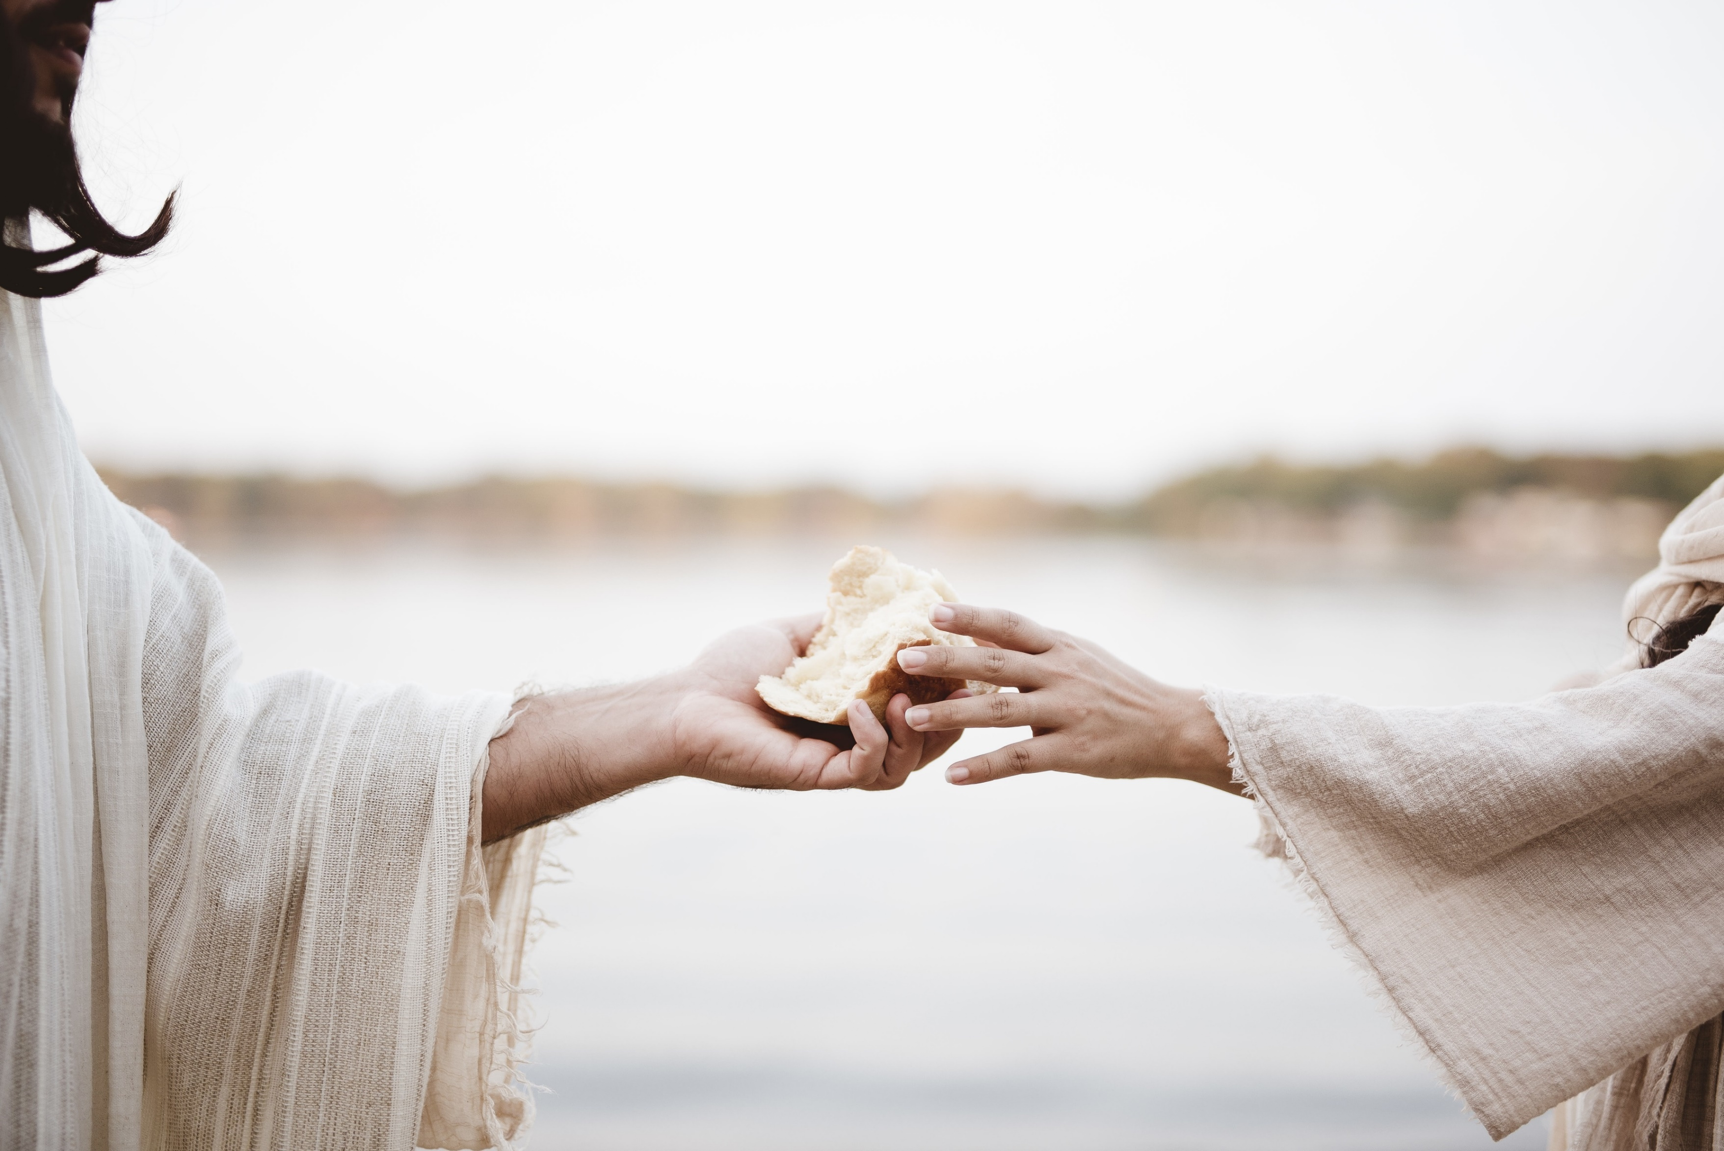
Ő alázatos
Szamárcsikó hátán, nem diadalszekéren jött
Nem ítélni, hanem szeretni és megváltani jött
Türelmes, szelíd, mindig új esélyt ad
Az alázat erő, nem gyengeség!

Slide 6
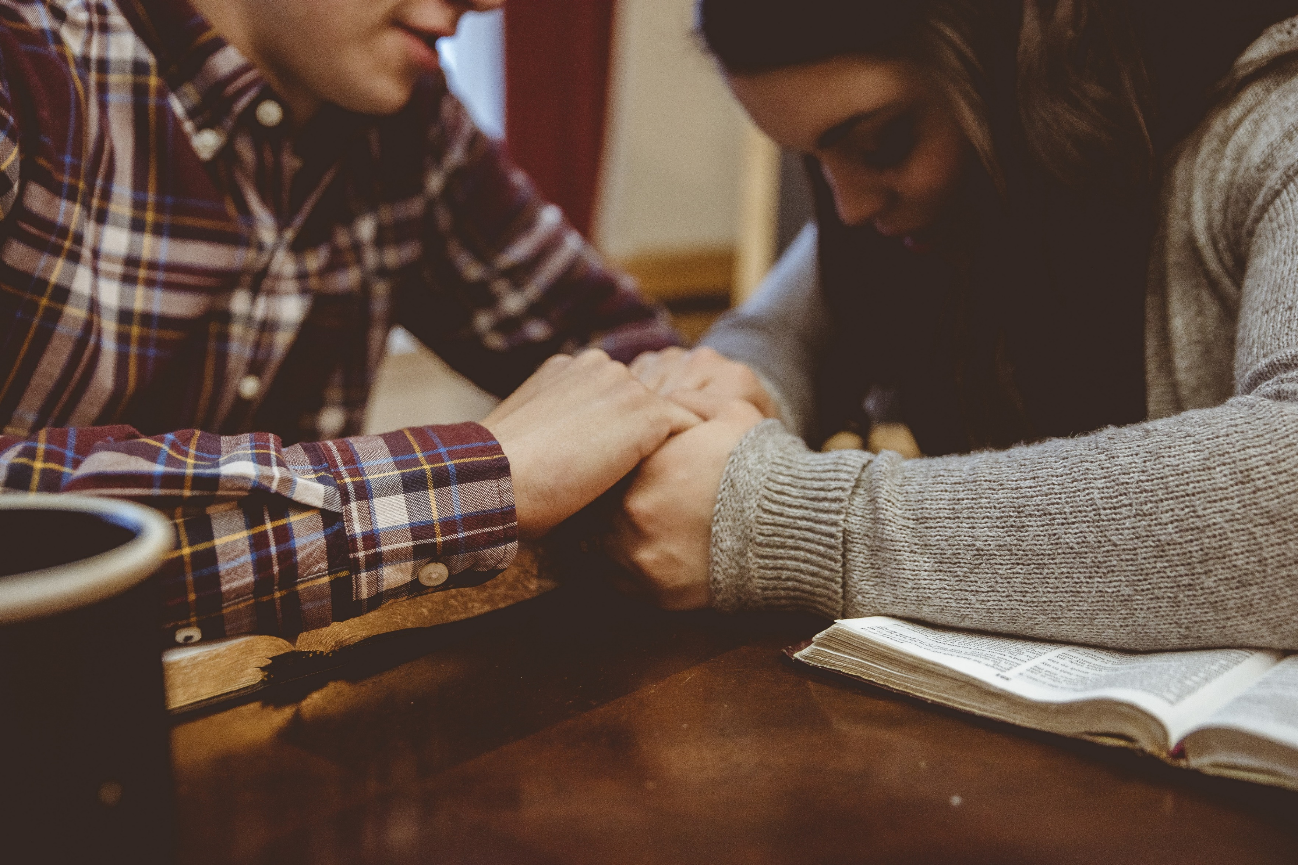
Jézus békét hoz – de nem a könnyűséget ígéri
A krisztusi béke nem a nehézségek hiánya
Igazsága, diadala, alázata által nyerhetjük el
Törekedjünk rá: ne a békétlenség, hanem a békesség töltse be az életünket!

